Slide 1
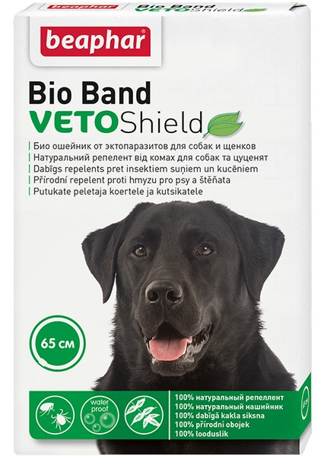
Beaphar Bio Band ошейник для собак
с репеллентным эффектом
Свойства
Выгода
1
Натуральный состав действующих компонентов
Содержит масло маргозы
Лавандовое масло
Комплекс масел цитронеллы, кедра, эвкалипта и мяты
Ошейник эффективный и водостойкий
обеспечивает репеллентное действие ошейника, не вызывая при этом негативных последствий для организма питомца
которое обладает антибактериальным, противогрибковым и противовирусным эффектом
помимо отпугивающего действия положительно влияет на нервную, кровеносную и иммунную систему
способствует бережному уходу за кожей собаки, а также придает шерсти приятный аромат
действует на протяжении 4 месяцев, при этом, его можно не снимать во время мытья и купания
2
3
4
Beaphar Bio Band ошейник для собак с репеллентным эффектом
5

